Slide 1
1.6 单期无套利资产定价模型

Slide 2
内容提要
1.6 单期无套利资产定价模型
1.6.1 单期确定性无套利定价模型
1.6.2 单期不确定性无套利定价模型
套利机会
单期确定性定价模型
两种资产
多种资产

Slide 3






1.6.1 单期确定性无套利定价模型
1.套利机会

Slide 4
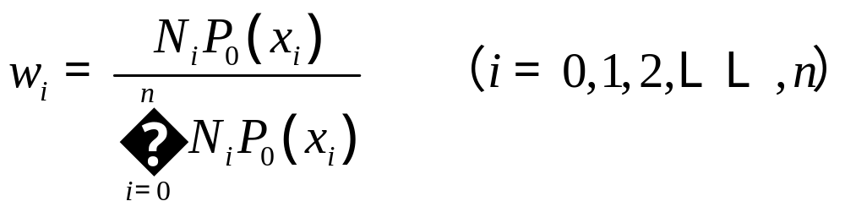
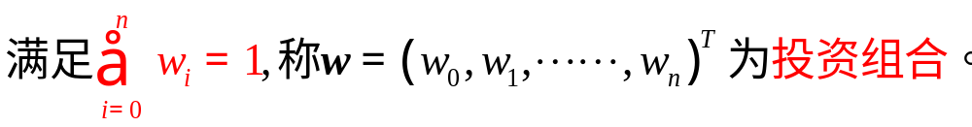
Portfolio

Slide 5
套利机会：
套利和无套利是现代金融的最基本的概念之一。但是套利究竟是什么呢？简单地说它是“一物一价法则”（law of one price）的应用。
例如在旧货市场上有人愿意用200块钱买入一只老款的机械表，而有人愿意以150块卖出时，就意味存在着套利机会。精明的商人或者说套利者（arbitrageur）会同时按照低价买入，按照高价卖出这块手表，获得50元的净利润。

Slide 6
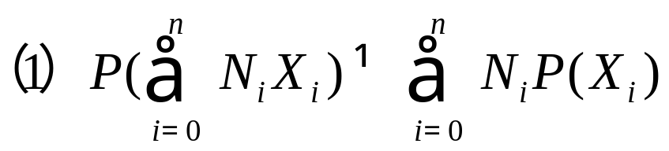
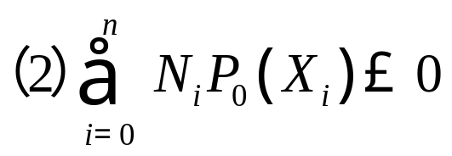
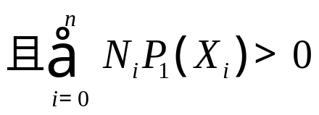
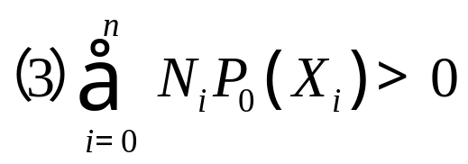
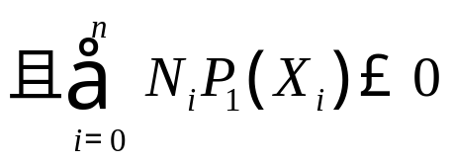
套利机会：

Slide 7
套利机会：
指不投入任何资产即可获利；
或者在0期不进行任何投入，而在1期可获得无风险收益；
或者在0期获得无风险收益，而在1期无任何现金支出。
Notes:
无投入就无产出。

Slide 8
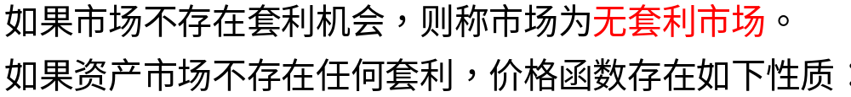
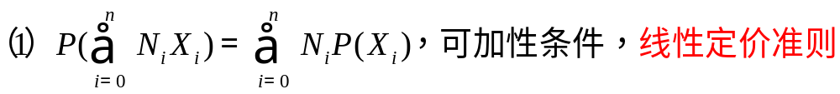
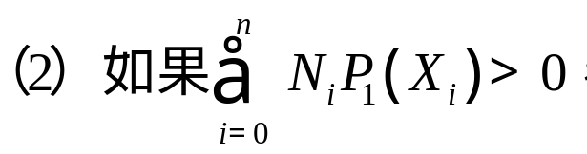
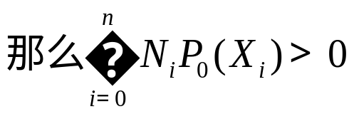
1.6.1 单期确定性无套利定价模型
Notes:
线性定价法则和正线性定价法则（跨时套利）

Slide 9
卖空
假设投资者估计某种资产价格会下降。他并不拥有该资产，但他仍然可以通过某种操作来获利。他想其他人借入一定数量的该资产，在市场上卖出，等该资产价格下跌后再买回来还给出借人，由此来获利。我们称这种行为为卖空。
通常各国市场对卖空行为都有一定的约束，如需要缴纳保证金等。

Slide 10
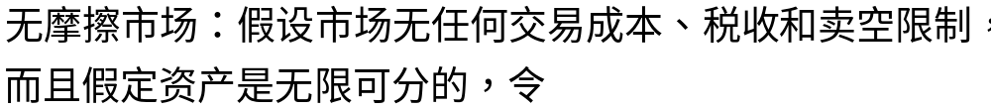
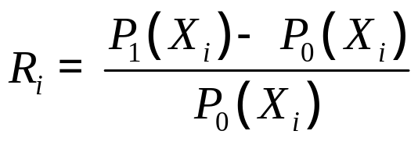

1.6.1 单期确定性无套利定价模型
Notes:
卖空，亦称空头。买空的对称。证券交易所中的一种投机方式。预料证券行市将下跌时卖出期货，但并无实物出售，企图以高价先卖出后，再低价买回，从贵卖贱买中获取差额利益。卖空交易具有以下特征(1）卖出的股票和债券并非出售人所有，而是其从证券公司借入的。（2）加以程序独特：一般的交易程序是先买后卖，而卖空交易的交易程序是先卖后买。（3）整个交易过程由卖出和买入两次交易构成。卖空交易是随着股份经济和证券市场的发展而产生，在目前西方证券市场上仍很普遍。

Slide 11

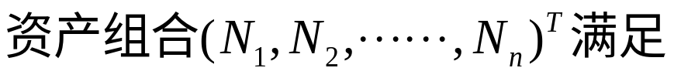
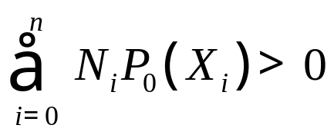
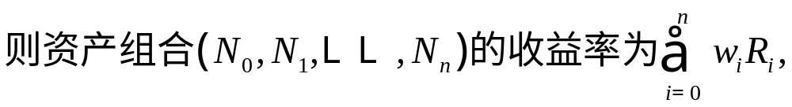
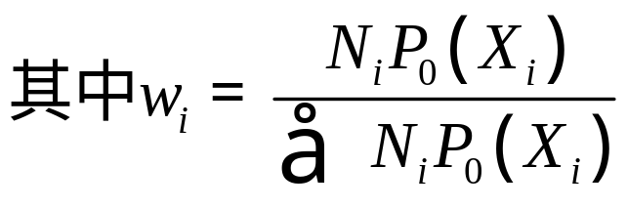
1.6.1 单期确定性无套利定价模型
定理1.6

